Slide 1

Dynamic Programming(DP)
PHÂN TÍCH VÀ THIẾT KẾ THUẬT TOÁN CS112.L21.KHCL.N03

Slide 2
Nội dung
Giới thiệu
Memoization
Tabulation
Ưu và nhược điểm
Bài tập

Slide 3
Giới thiệu
DP chia một vấn đề thành những vấn đề nhỏ và lưu trữ kết quả của những vấn đề con để tránh tính toán lại nhiều lần

Slide 4
Tính chất
Một số tính chất của bài toán mà bạn có thể nghĩ đến quy hoạch động. Dưới đây là hai tính chất nổi bật nhất trong số chúng:
Bài toán có các bài toán con gối nhau
Bài toán có cấu trúc con tối ưu
Notes:
các bài toán con gối nhau: các bài toán con này được gọi đi gọi lại.
cấu trúc con tối ưu: lời giải của bài toán lớn sẽ là tập hợp lời giải từ các bài toán nhỏ hơn.

Slide 5
Top-down approach
Phân rã bài toán phức tạp thành nhiều thành phần nhỏ hơn, mỗi thành phần nhỏ hơn sẽ được phân rã tiếp thành nhiều thành phần nhỏ hơn nữa... Quá trình phân rã sẽ dừng lại khi thành phần tìm được đã được giải quyết rồi hoặc đủ đơn giản để hiện thực.

Slide 6
Top-down approach
Để tạo ra màu hồng sẫm , cần phải trộn màu tím và màu đỏ, mà trước đó để tạo ra màu tím cần phải trộn đỏ và xanh

Slide 7
Bottom-up approach
Xuất phát từ nhiều thành phần nhỏ đã có sẵn, kết hợp chúng lại để tạo ra thành phần chức năng lớn hơn, tiếp tục kết hợp các thành phần xây dựng được để tạo ra thành phần lớn hơn nữa... cho đến khi xây dựng được chương trình giải quyết được bài toán mong muốn.

Slide 8
Bottom-up approach
Trộn màu đỏ và xanh ra màu tím, trộn màu tím và đỏ ra màu hồng sẫm

Slide 9
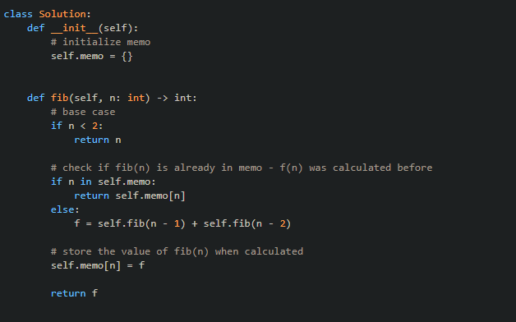
Memoization
Ví dụ:Tính toán số fib(k)
lưu trữ kết quả của các câu gọi function và trả về các kết quả này khi function được gọi với cùng input đã gọi.

Slide 10
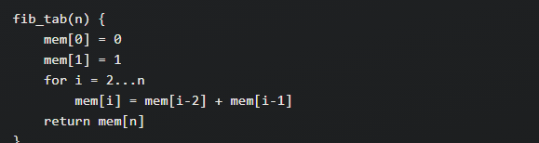
Tabulation
Ví dụ: Tính toán số fib(k)
Tương tự như memoization. nhưng với mỗi bài toán con, chúng ta sẽ nhìn về phía trước để xem phải giải bài toán tiếp theo như thế này từ bài toán hiện tại.
Tabulation chỉ sử dụng một bài toán con để tính toán trước bài toán tiếp theo sẽ chỉ cho ra một phần của kết quả chứ không phải kết quả cuối cùng.
Notes:
việc điền sẵn một mảng các giá trị trung tính là điều bắt buộc (sau đó chúng ta sẽ cộng dồn kết quả vào mỗi khi giải được một bài toán con mới).

Slide 11
Ưu và nhược điểm
Memoization
Dễ dàng để thiết lập
Phải giải quyết từ trên xuống
Chậm hơn do phải đệ quy
Khó để xóa những lưu trữ không cần thiết
Tabulation
Trở nên phức tạp nếu có nhiều điều kiện
Phải giải quyết từ dưới lên
nhanh hơn , do truy cập trực tiếp vào những kết quả được lưu lại trong bảng
Dễ dàng điều khiển dữ liệu được lưu trữ

Slide 12
Cách để giải một vấn đề sử dụng Dynamic Programming
Kiểm tra xem có phải là một vấn đề cần DP không
Xác định những trạng thái
Lập nên mối quan hệ giữa các trạng thái
Thêm memorization hoặc tabulation

Slide 13
Kiểm tra xem có phải là một vấn đề cần DP không
Bài toán có các bài toán con gối nhau
Bài toán có cấu trúc con tối ưu

Slide 14
Xác định nên những trạng thái
Được xem là tập hợp những tham số
Ví dụ: vấn đề Knapsack
Ta định nghĩa trạng thái bởi 2 tham số index và weight
Vấn đề số fibbonacci
Ta định nghĩa trạng thái bởi tham số n

Slide 15
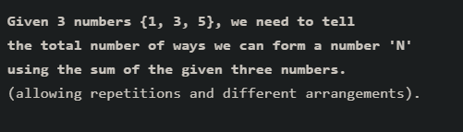
Lập nên mối quan hệ giữa các trạng thái
Giả sử là ta đã biết đáp án cho n=1,2,3,4,5,6 hay trạng thái s(1), s(2),s(3),s(4),s(5)
Bây giờ muốn tìm n=7

Slide 16
Lập nên mối quan hệ giữa các trạng thái
Cộng 1 , 3 hoặc 5 vào những sự kết hợp của những trạng thái trước đó
Cộng thêm 1 vào n=6
Eg : [ (1+1+1+1+1+1) + 1] [ (1+1+1+3) + 1] [ (1+1+3+1) + 1] [ (1+3+1+1) + 1] [ (3+1+1+1) + 1] [ (3+3) + 1] [ (1+5) + 1] [ (5+1) + 1]
Cộng thêm 3 vào n=4
Eg : [(1+1+1+1) + 3] [(1+3) + 3] [(3+1) + 3]
Cộng thêm 5 vào n=2
Eg : [ (1+1) + 5]
Xem xét 3 trường hợp trên đã bao quát tất cả các cách để tới n= 7
->state(n) = state(n-1) + state(n-3) + state(n-5)

Slide 17
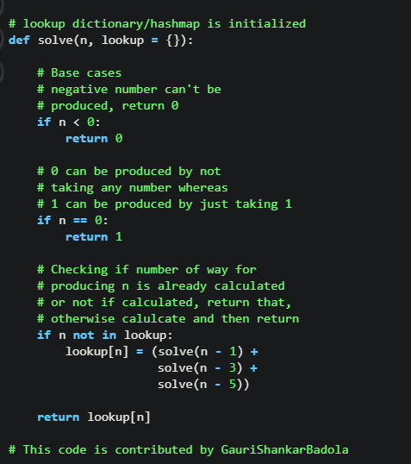
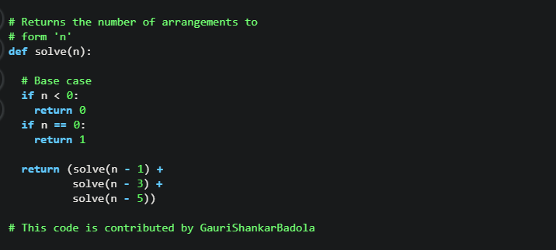
Thêm memorization hoặc tabulation

Slide 18
Bài tập:
Tìm giai thừa số n theo 1 trong 2 cách vừa được đề cập trên.
Input:n
Nộp bài dưới tên CS112.L21.KHCL.TênNhóm.pdf về địa chỉ : Nhomcs115@gmail.com

